Slide 1

Всероссийский конкурсный отбор проектов
«Женщины за здоровое общество»
ОНЛАЙН ШКОЛА ФИЗИЧЕСКОЙ И
СОЦИАЛЬНО ПСИХОЛОГИЧСКОЙ РЕАБИЛИТАЦИ И АБИЛИТАЦИИ ДЕТЕЙ С ОВЗ
Цифровые решения для здоровья
Руководитель команды: Нобель Нукра Ионовна, АО «ЭДУМЕДКИДС»,
РФ, Москва

Slide 2
Актуальность проекта
Актуальность :
Проект направлен на решение системной проблемы недостаточной доступности качественной и непрерывной реабилитации и абилитции для детей, в том числе с ограниченными возможностями здоровья (ОВЗ). Особенно остро эта проблема стоит в отдалённых регионах, где доступ к специализированным медицинским и реабилитационным учреждениям ограничен или вовсе отсутствует. Отсутствие постоянной поддержки, квалифицированного сопровождения и доступных форматов занятий негативно сказывается на динамике восстановления и общем качестве жизни детей с ОВЗ. В этих условиях крайне важно создавать устойчивые, дистанционные и мультидисциплинарные формы реабилитации и абилитации, позволяющие обеспечить непрерывность и индивидуальный подход вне зависимости от места проживания ребёнка.
https://edumedkids.com/
Территория реализации: Проект реализуется на всей территории РФ, а также любых точках мира, где есть возможность выхода во всемирную сеть интернет.
В настоящий момент проект реализован (активная стадия) в Калужской области — ГКОУКО "Обнинская школа-интернат «Надежда»«, а также с детьми из благотворительного фонда К. Хабенского.
Планируется масштабирование на другие регионы РФ через систему онлайн-обучения и цифровой платформы сопровождения.
1.
Тезис 1
2.
Тезис 2
3.

Slide 3
Статистические данные
Общая численность детей с инвалидностью в России:
По состоянию на 1 января 2023 года в России насчитывается около 722 000 детей с инвалидностью, что составляет приблизительно 6,6% от общего числа людей с инвалидностью в стране;
Доступность реабилитационных услуг:
Согласно данным Росстата, в России функционируют 282 реабилитационных центра для детей и подростков с ограниченными возможностями. Однако их распределение по территории страны неравномерно, что особенно затрудняет доступ к качественной реабилитации в отдалённых регионах;
​Рост числа детей с инвалидностью:
Статистика показывает тенденцию к увеличению числа детей с инвалидностью. Так, по данным на 1 января 2018 года, в России было зарегистрировано 655 000 детей-инвалидов, что составляет 5,6% от общего числа инвалидов;
Трудности в получении медицинской помощи:
В 2020 году число впервые установленных случаев инвалидности среди взрослых снизилось на 77 000 по сравнению с 2019 годом, что может свидетельствовать о затруднённом доступе к медицинским услугам в период пандемии. ​
1.
Тезис 1
2.
Тезис 2
3.

Slide 4
Решаемые проблемы
Недоступность реабилитации для детей с ОВЗ в удалённых и малонаселённых регионах.
Нехватка квалифицированных специалистов по месту жительства семей с детьми-инвалидами.
Фрагментарность реабилитационного процесса — отсутствие системного и регулярного подхода.
Изоляция детей с ОВЗ — дефицит общения, социализации и участия в коллективной деятельности.
Низкая осведомлённость родителей о возможностях современной дистанционной реабилитации.
Психоэмоциональное выгорание семей, воспитывающих детей с ОВЗ, из-за отсутствия поддержки.
Цифровое неравенство — ограниченный доступ к качественным онлайн-программам.
Отставание в развитии когнитивных и регуляторных навыков у детей с особыми потребностями.
Недостаточная инклюзивность образовательной среды — дефицит адаптированных форматов обучения и развития.
Снижение качества жизни детей с ОВЗ из-за отсутствия эффективной, интересной и доступной реабилитации.

Slide 5
Целевая аудитория
Основная часть целевой аудитории — родители детей с ОВЗ в возрасте от 25
Также аудитория включает педагогов, тренеров ЛФК, дефектологов, логопедов, тьюторов и других специалистов в возрасте от 25 до 60 лет.
Пол: Преимущественно женщины (около 85–90%): матери, педагоги, специалисты в сфере детской реабилитации. Однако проект ориентирован и на мужчин — отцов и педагогов, вовлечённых в воспитание и развитие детей с ОВЗ.
Социальный статус:
Родители (в том числе матери-одиночки или семьи, воспитывающие детей с инвалидностью);
Специалисты в системе образования и реабилитации;
Часть аудитории — волонтёры, студенты и активисты, вовлечённые в темы инклюзии.
Уровень образования:
У родителей — среднее специальное или высшее образование (в т.ч. педагогическое, медицинское, гуманитарное);
У специалистов — преимущественно высшее и среднее специальное профильное образование (логопедия, дефектология, психология, педагогика, ЛФК и пр.).
Занятость:
Родители — как работающие, так и временно неработающие (в декрете, по уходу за ребёнком);
Специалисты — работающие в учреждениях образования и реабилитации, а также частные практикующие специалисты на условиях «самозянятости» (в том числе репетиторы, тренеры и др.).;
Дети нормотипичные с целью коррекции физических, когнитивных навыков и пр.. навыков;
Дети с ОВЗ : с нарушениями опорно-двигательного аппарата (например, ДЦП);– детей с нарушениями зрения (в том числе слепые и слабовидящие);– детей с нарушениями речи (включая заикание, алалию, дизартрию);– детей с задержкой психоречевого и когнитивного развития;– детей с ментальными особенностями (аутистический спектр, СДВГ и пр.).
Коррекционные школы

Slide 6
Стадия проекта. Зрелость проекта
Завершённый проект, успешная практика (проект продуман, есть команда, ресурсы, проект прошел внедрение на целевой аудитории, может быть использован как «лучшая практика» для масштабирования на других площадках или расширении целевой аудитории)

Slide 7
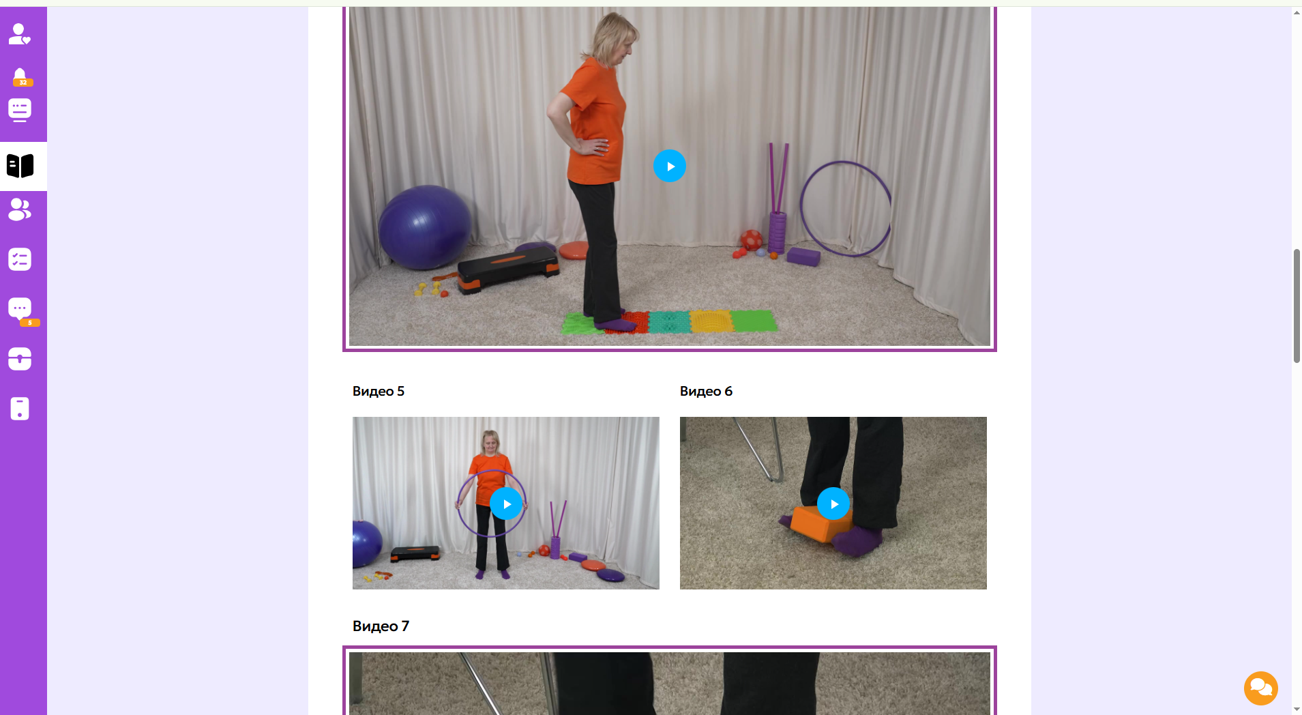

Slide 8
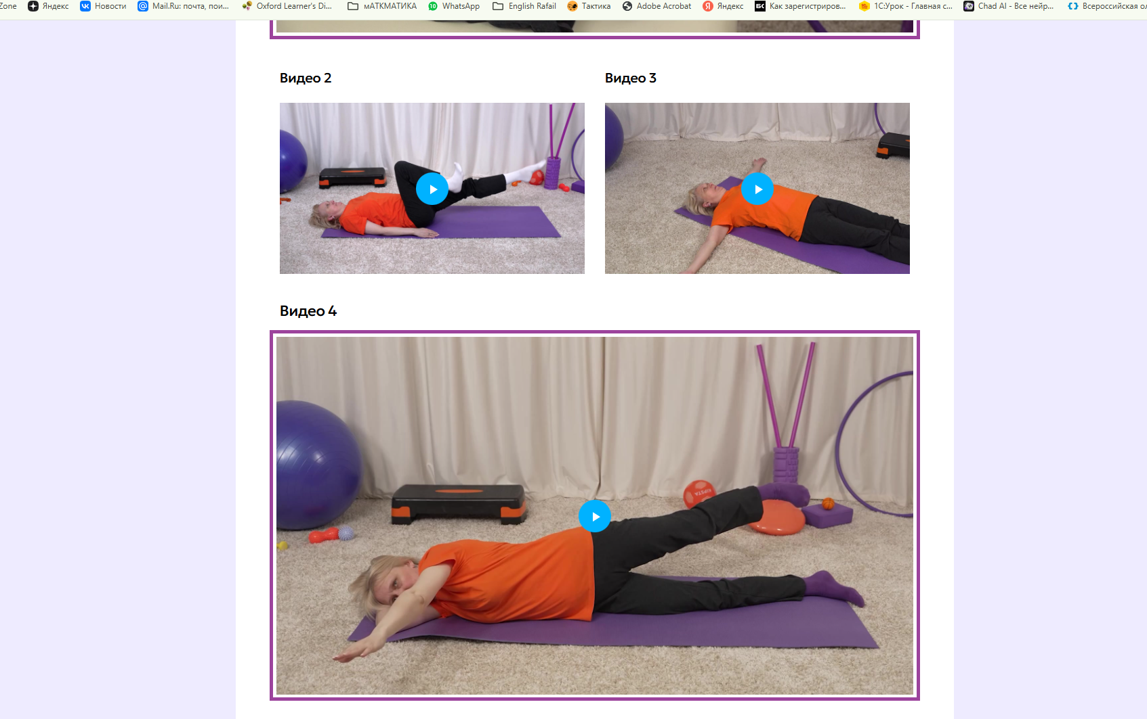

Slide 9
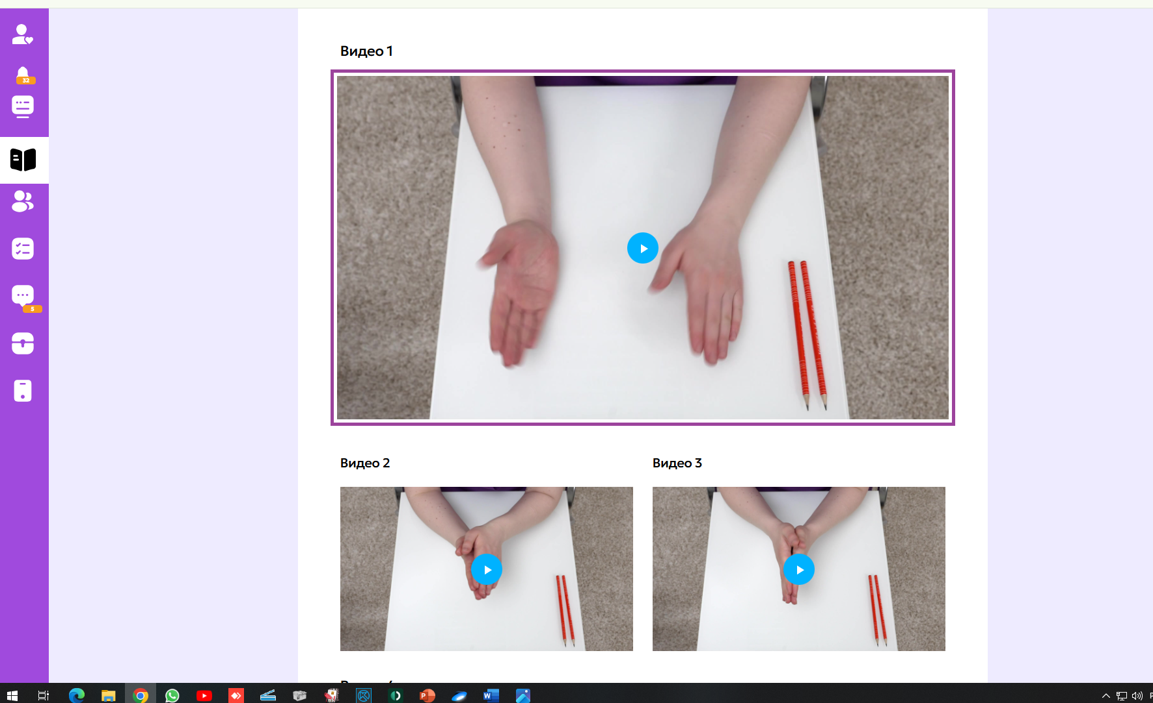
Мелкая моторика

Slide 10
Миссия проекта
Наша миссия — сделать качественную и непрерывную физическую, психологическую и социальную реабилитацию доступной для каждого ребёнка в любом уголке мира. Мы создаём пространство, где дети с ОВЗ получают индивидуальную поддержку, развиваются, учатся и растут, несмотря на расстояния и ограничения.
Цель проекта:
Решение системной проблемы недостаточной доступности качественной и непрерывной реабилитации и абилитации для детей, в том числе с ограниченными возможностями здоровья (ОВЗ), особенно в отдалённых регионах, где отсутствует постоянная поддержка и квалифицированное сопровождение. Целью проекта является расширение доступа к уже действующей, устойчивой и мультидисциплинарной дистанционной модели реабилитации и абилитации, обеспечивающей индивидуальный подход, регулярность занятий и вовлечённость семьи. Это позволит улучшить когнитивное, эмоциональное и физическое развитие детей с ОВЗ, повысить их качество жизни и снизить уровень социальной изоляции

Slide 11
Задачи проекта
Масштабировать уже действующую дистанционную платформу, на которой регулярно проходят занятия с детьми с ОВЗ, с учётом индивидуальных особенностей каждого ребёнка.
Расширить охват программы, предоставив доступ новым семьям и детям из регионов с ограниченными возможностями получения очной реабилитации.
Продолжить развитие индивидуальных реабилитационных маршрутов, включающих ЛФК, музыкально-дыхательные упражнения (в том числе с блокфлейтой), логопедические и когнитивные практики, шахматную педагогику и сенсорную стимуляцию.
Использовать уже созданные обучающие видеоматериалы, методические пособия и карточки, адаптированные под разные нозологии и возрастные группы.
Обеспечить методическую и техническую поддержку родителей и специалистов, сопровождающих детей на онлайн-платформе
.Систематизировать обратную связь и мониторинг результатов, используя разработанные инструменты оценки динамики саморегуляции, эмоционального состояния и когнитивного прогресса.
Провести информационно-просветительскую кампанию, направленную на распространение лучших практик проекта и популяризацию доступной дистанционной реабилитации.

Slide 12
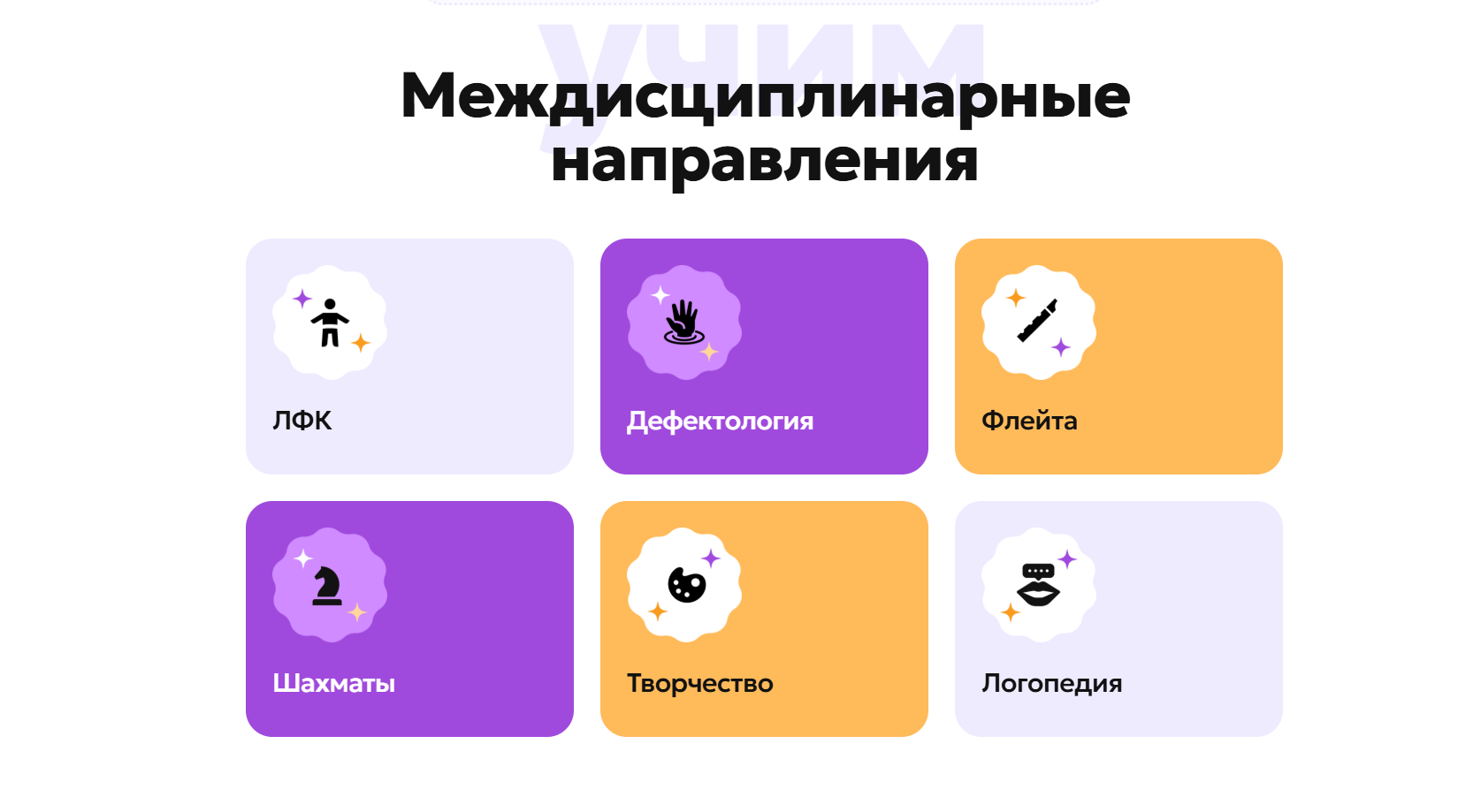
Состав программы

Slide 13





Дорожная карта
Через 7 дней старт занятий
Онлайн консультация с командой и выработка тактики сопровождения ученика (группы)
(продолжительность 1 час)
Обработка анкет и назначение даты онлайн консультации мультидисциплинарной команды
Регистрация на платформе и заполнение анкеты
«Онлайн-обход» ученика (группы) с целью мониторинга хода обучения (продолжительность 20 мин)
Тестирование и анкетирование на протяжении всей программы
Домашние задания с проверкой (текстовые, видео)
Геймификация целей и задач курса

Slide 14

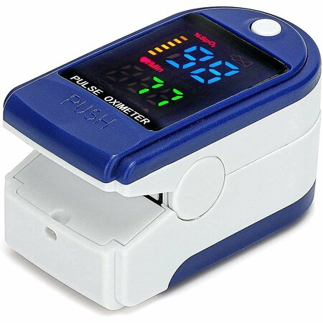
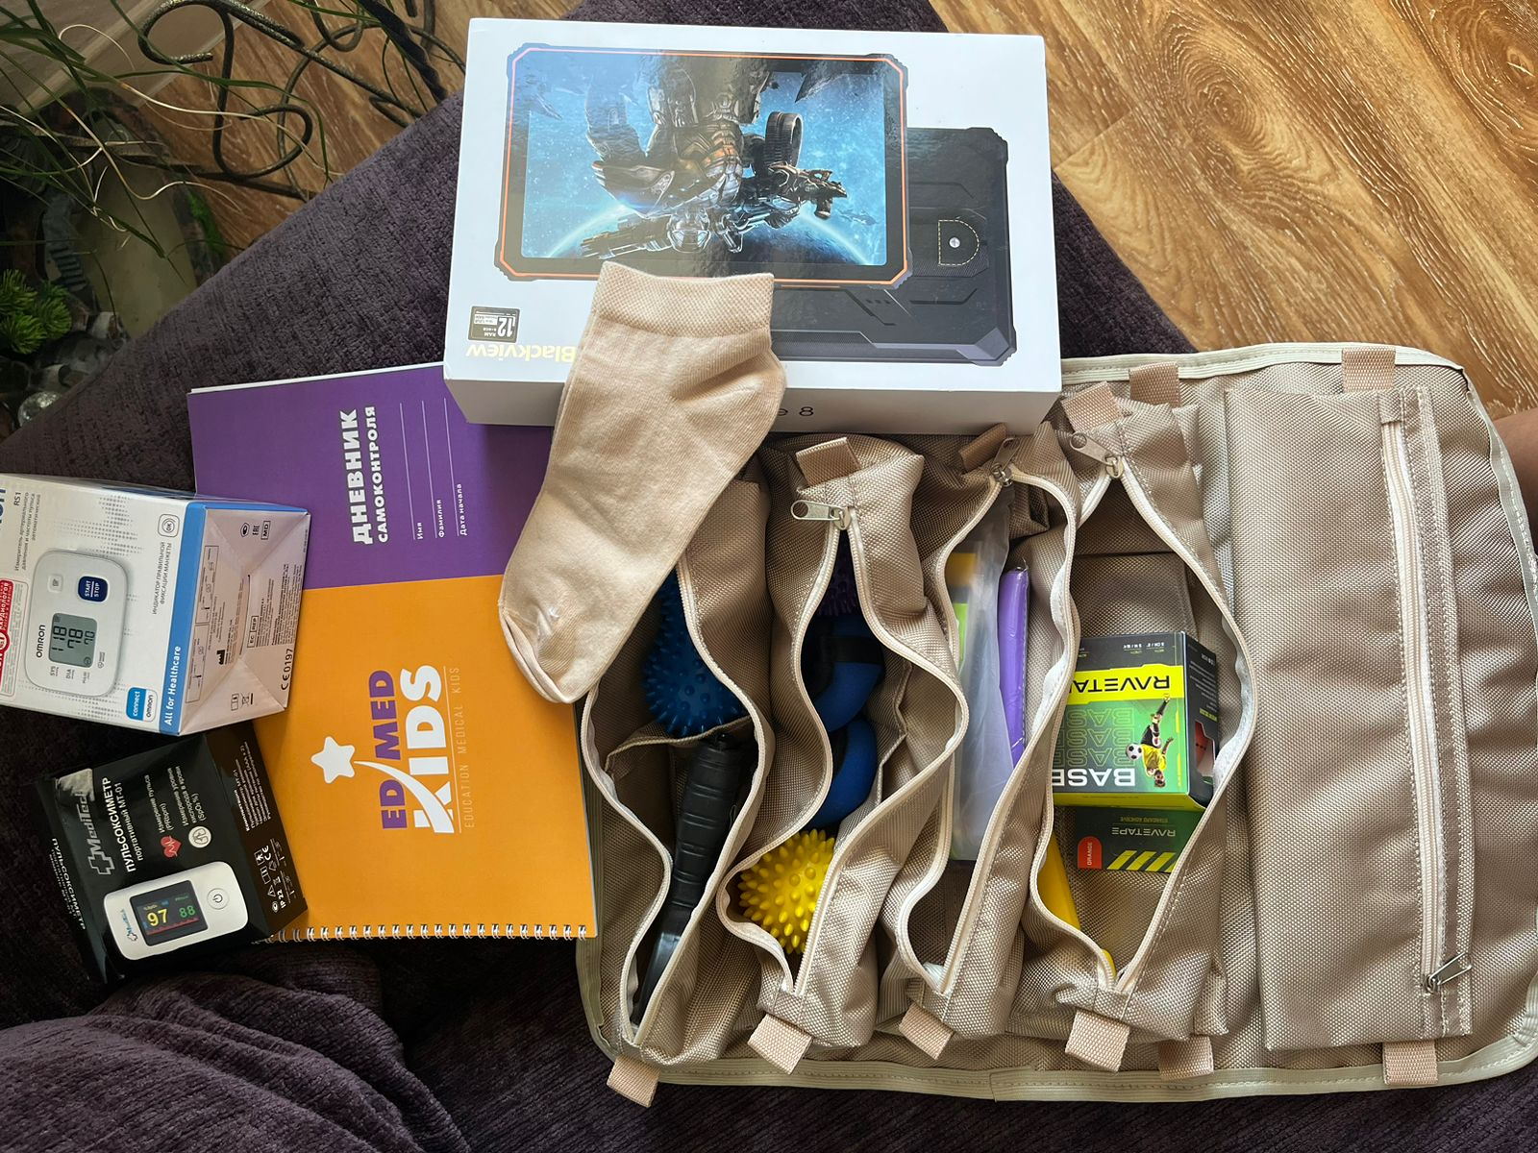
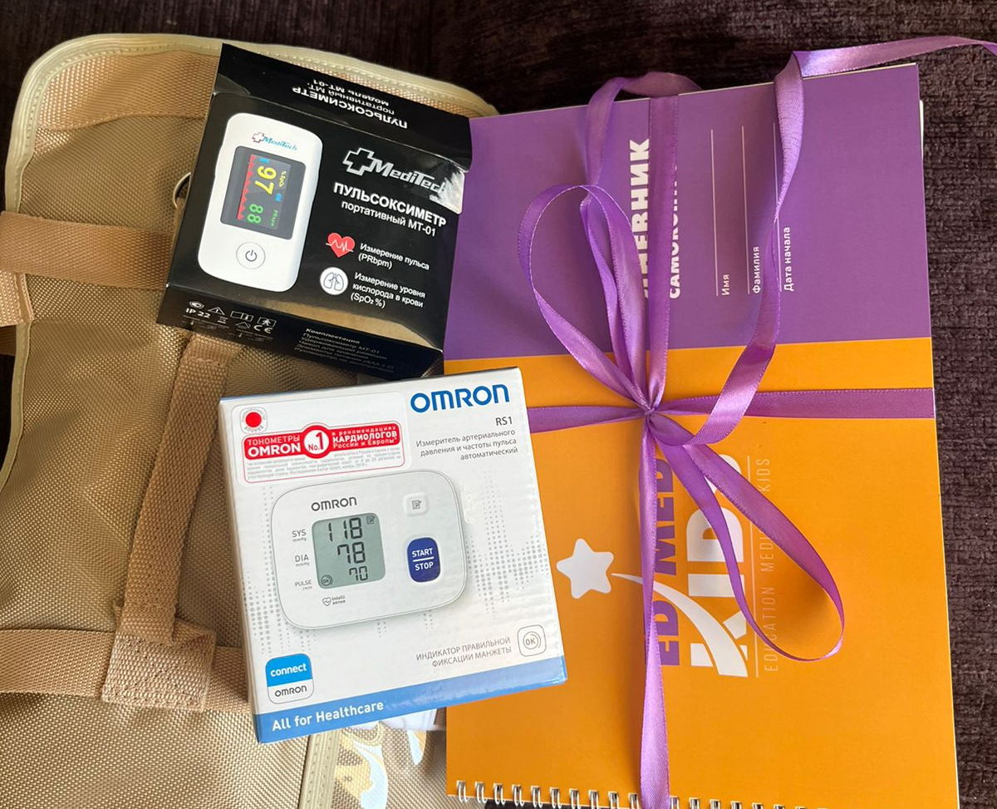
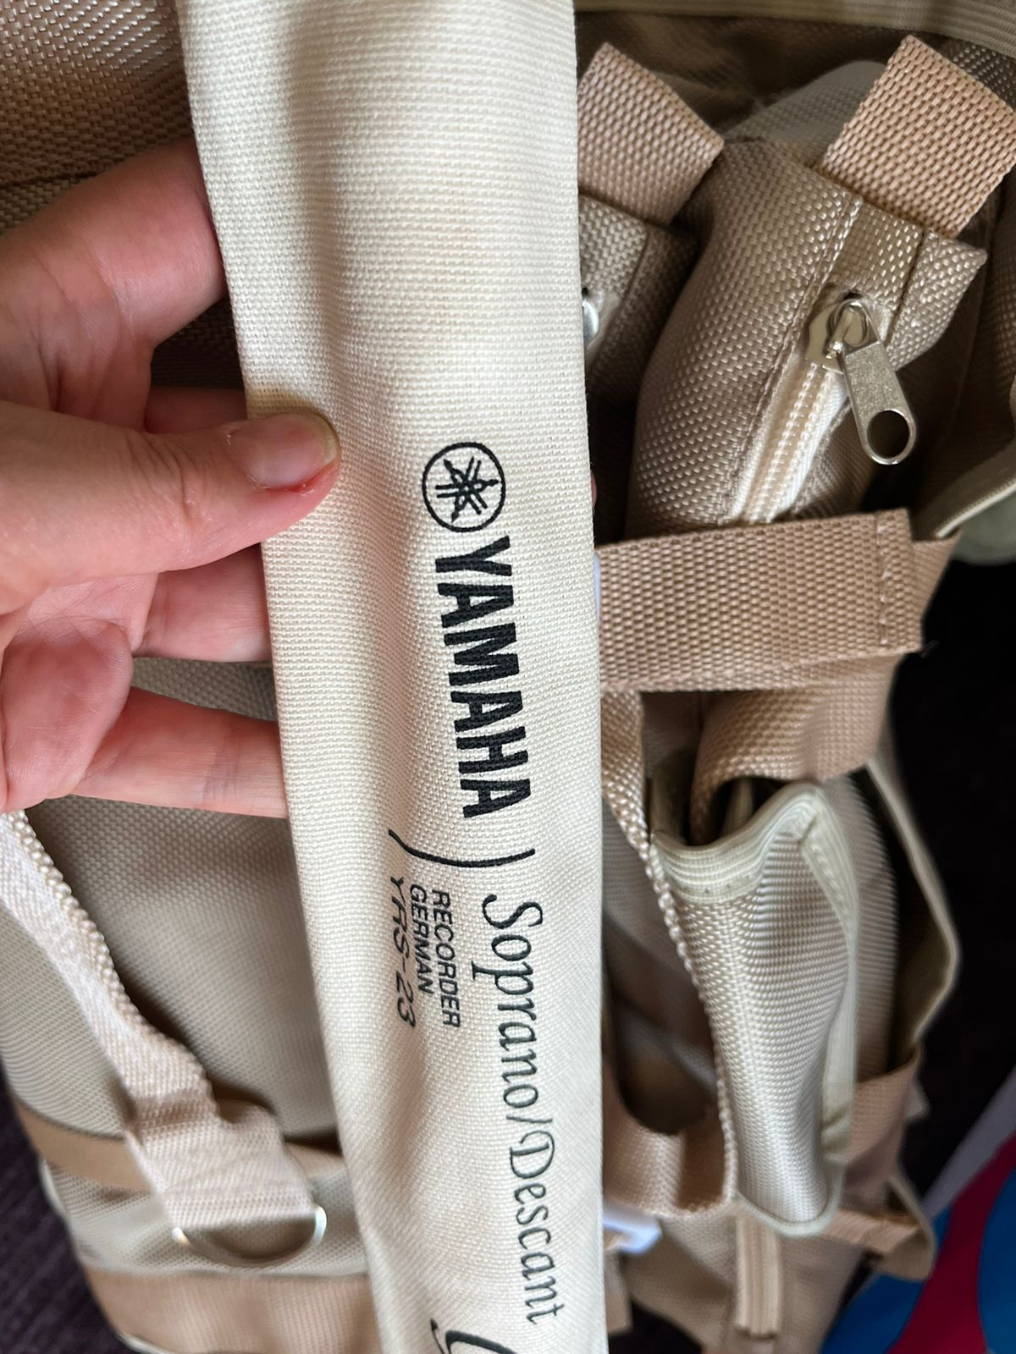
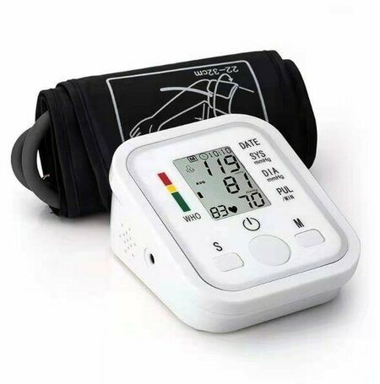
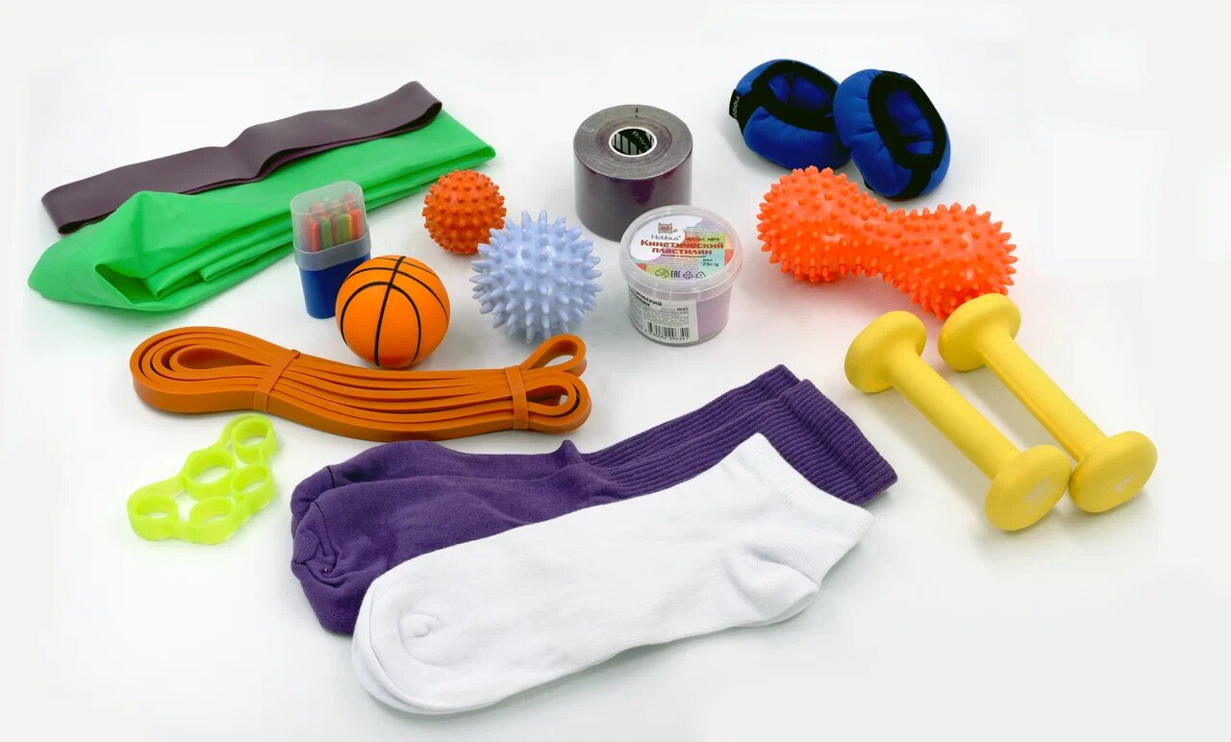
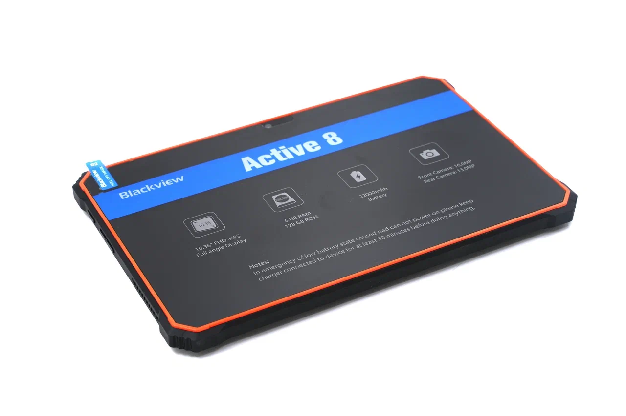
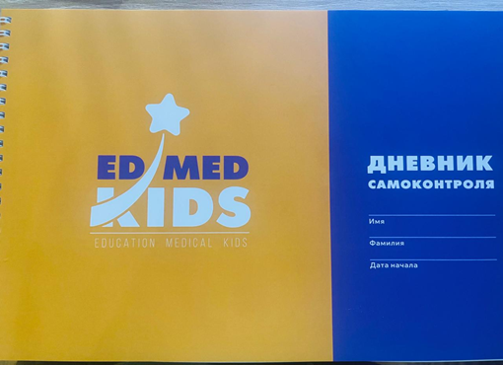
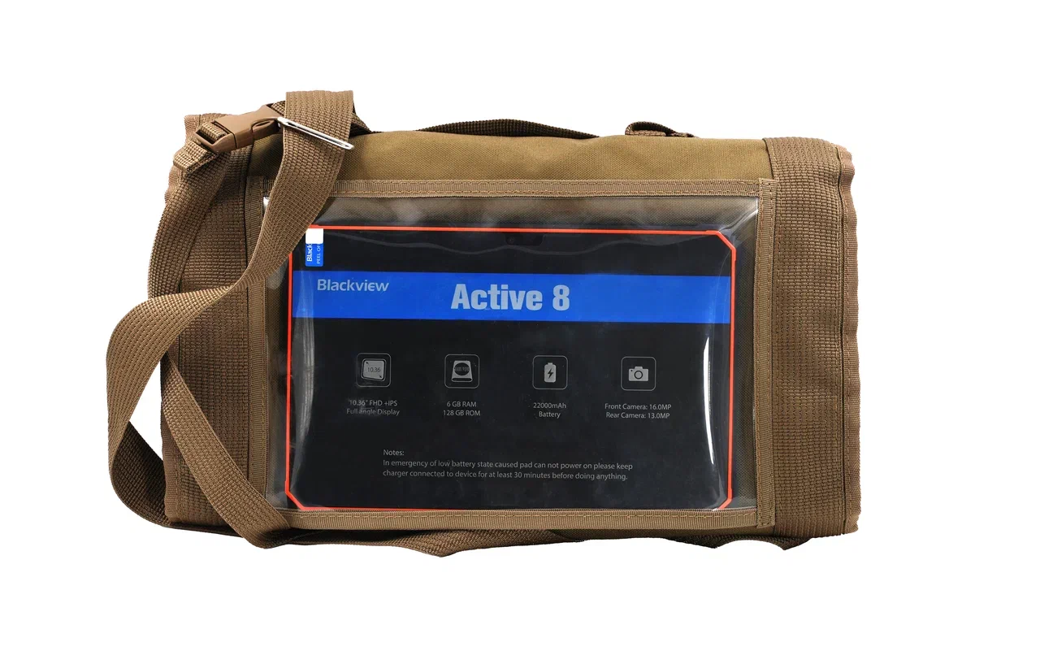
СТАРТОВЫЙ НАБОР

Slide 15
Основные результаты проекта
Расширен охват дистанционной реабилитационной программы: в 2025 году к занятиям подключатся не менее 300 детей и коррекционных школ из разных регионов России и ближнего зарубежья, включая отдалённые и труднодоступные территории.
Создан и систематизирован цифровой ресурс с более чем 100 адаптированными видеоуроками, методическими материалами, игровыми карточками и маршрутами занятий для детей с различными нарушениями — когнитивными, речевыми, двигательными и сенсорными.
Налажена система индивидуального сопровождения детей и семей: все участники программы получают регулярную поддержку со стороны мультидисциплинарной команды специалистов (педагоги, логопеды, психологи, инструкторы ЛФК и др.).
Разработан и внедрён механизм мониторинга прогресса детей с использованием шкал оценки когнитивных, эмоциональных и регуляторных функций, а также регулярной обратной связи от родителей и специалистов.
Сформировано устойчивое профессиональное сообщество: в рамках проекта будут проведены онлайн-семинары и мастер-классы для более чем 100 педагогов и специалистов по инклюзии, что обеспечит масштабирование практики и её внедрение в других организациях.

Slide 16
Информация о текущем статусе
реализации проекта
В настоящий момент проект реализован (активная стадия) в Калужской области — ГКОУКО "Обнинская школа-интернат «Надежда»«, а также с детьми из благотворительного фонда К. Хабенского.

Slide 17
Каналы продвижения проекта
Публикация регулярных видеороликов и плейлистов с методическими материалами, фрагментами занятий, интервью со специалистами и историями успеха семей;
Создание коротких вовлекающих роликов (шортсов) с практическими советами для родителей и педагогов;
Оформление канала (обложка, описания, навигация по плейлистам);
SEO-оптимизация заголовков, описаний и тегов;
Встроенные ссылки на другие ресурсы проекта и формы обратной связи.
Встроенные ссылки на другие ресурсы проекта и формы обратной связи.
YouTube – образовательный видеоканал проекта
ВКонтакте – основное сообщество проекта для родителей и специалистов
Ведение активного сообщества с новостями проекта, публикацией карточек, афиш онлайн-мероприятий, опросов и интерактивов;
Прямые эфиры с экспертами, ответы на вопросы родителей;
Репосты участниками и партнёрами, органический охват;
Таргетированная реклама на родителей, педагогов и специалистов;
Использование тематических хештегов и навигации по рубрикам.
Telegram – оперативный информационный канал проекта
Публикация анонсов, быстрых советов, полезных ссылок, фрагментов видеороликов и опросов;
Оперативная обратная связь с подписчиками через комментарии и реакции;
Вовлечение участников через челленджи, мини-задания и марафоны;
Перекрёстная публикация контента с YouTube и ВКонтакте;
Расширение охвата через рекомендации и репосты в родительских и профессиональных чатах.

Slide 18
Ресурсы
Категория | Имеющиеся ресурсы | Требуемые ресурсы
Организационные | - Сформированная команда специалистов (педагоги, логопеды, ЛФК и др.) - Отлаженная система работы и сопровождения | Расширение команды для сопровождения новых участников - Региональные координаторы и волонтёры Зарубежные координаторы
Методические | - Более 1500 обучающих видео (постоянно пополняемых) - Методические пособия, карточки, индивидуальные планы занятий | - Разработка новых адаптивных материалов под разные нозологии и возраст - Перевод материалов на другие языки
Технические | - Онлайн-платформа для занятий - Базовое оборудование и ПО для проведения и записи | -
Финансовые | - Частичное финансирование за счёт команды и партнёров - Поддержка отдельных организаций | - Оплата труда специалистов - Продвижение и реклама - Хостинг, монтаж, производственные расходы
Информационные | - Каналы в YouTube, ВКонтакте, Telegram, Дзен - Установленная связь с родительскими сообществами | - Таргетированное продвижение - Участие в конференциях и инфоплощадках - Публикации в СМИ и профильных сообществах

Slide 19
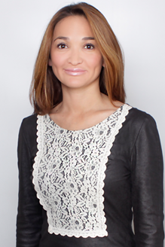
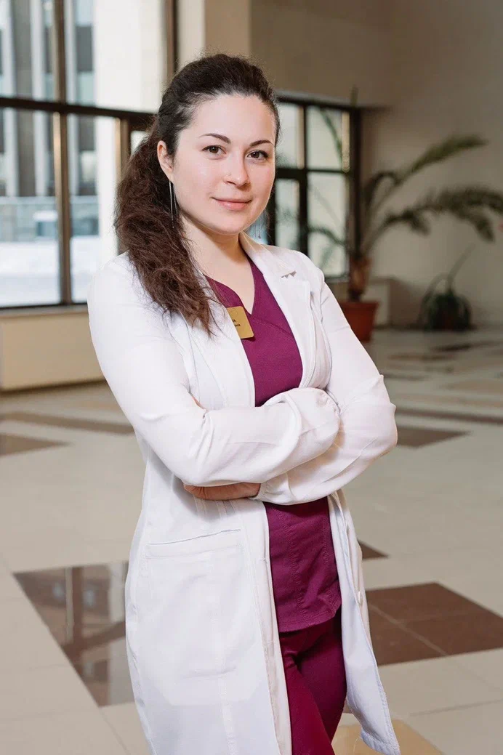
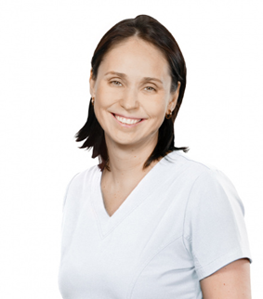
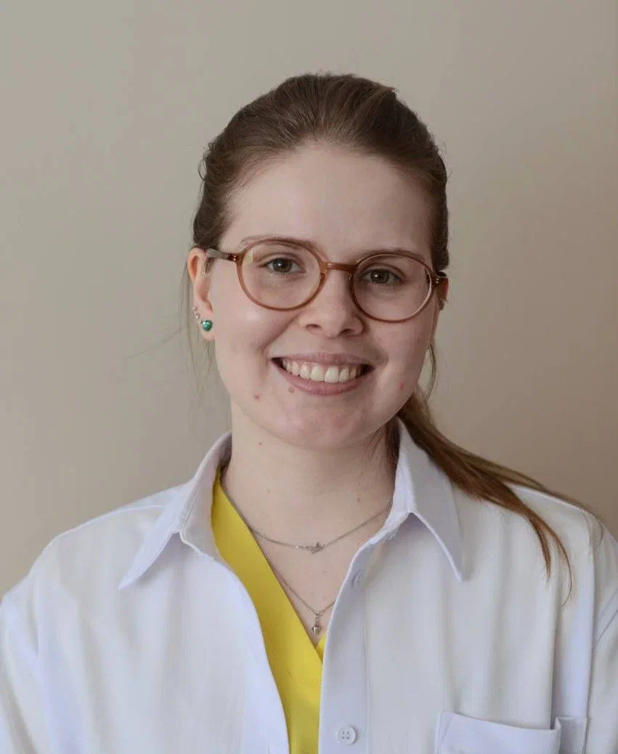
Команда проекта
Руководители проекта
Ключевые члены команды
Автор проекта: Москва
Нобель Нукра Ионовна Генеральный директор, автор проекта
Социальный психолог педагог, предприниматель
Степень: МВА РАНХиГС
«Управление в системе здравоохранения».
Москва, Врач ФРМ
Первый Московский государственный медицинский университет им. И.М. Сеченова
Специальность: Лечебное дело.
Ординатура по специальности:
«Лечебная физкультура и спортивная медицина».
Профессиональная переподготовка: «Физическая и реабилитационная медицина».
Находится в международном реестре Bobath-терапевтов.
Кандидат медицинских наук
Руководитель проекта, Москва :
Конева Елизавета Сергеевна
Стаж работы: 22 года.
Доктор медицинских наук / профессор
Специализация:
Реабилитация пациентов в вегетативном состоянии
Роботизированные тренировки ходьбы
Реабилитация пациентов в раннем периоде
после эндопротезирования суставов
Комплексная реабилитация пациентов
в тяжелом состоянии, в том числе в отделении реанимации
Дистанционная реабилитация на основе IT-технологий
«Fast track» – терапия в области ортопедии и абдоминальной хирургии
Москва , Логопед, дефектолог
•Выпускница бакалавриата Московского Педагогического Государственного Университета по программе «Специальное (дефектологическое) образование», профиль Логопедия
•Выпускница магистратуры Сеченовского университета по программе «Специальное (дефектологическое), образование», профиль Логопедия
•Профессиональная переподготовка «Медицинский логопед»
•Профессиональная переподготовка «Эргореабилитация»
•Стаж работы в реабилитации 8 лет

Slide 20

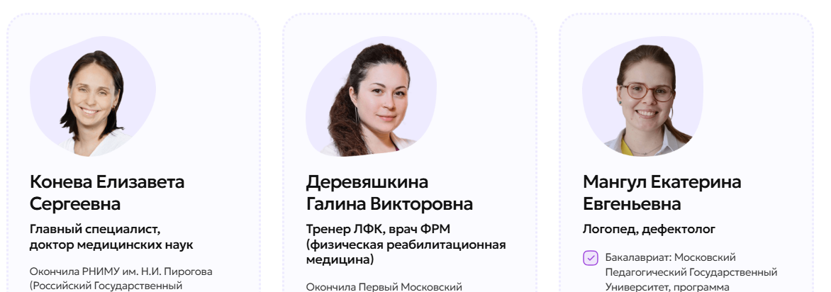
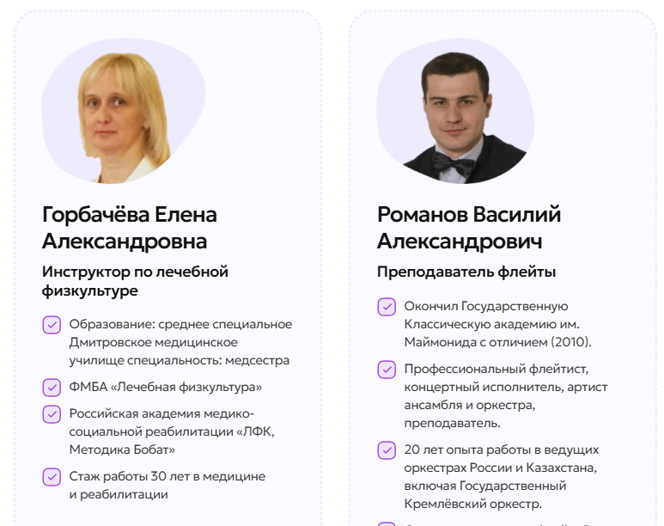
Мультидисциплинарная команда

